Slide 1
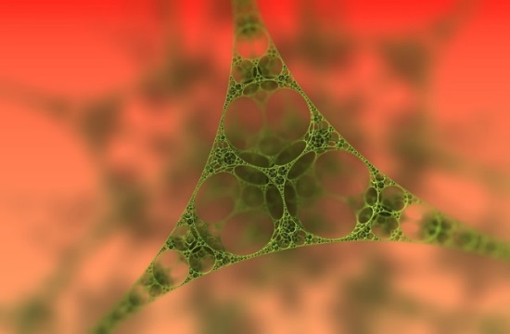
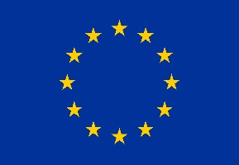
Onko “suuri idea” oikeasti pieni?
This project has received funding from the European Union’s Horizon 2020 research and innovation programme under grant agreement No 665100.

Slide 2
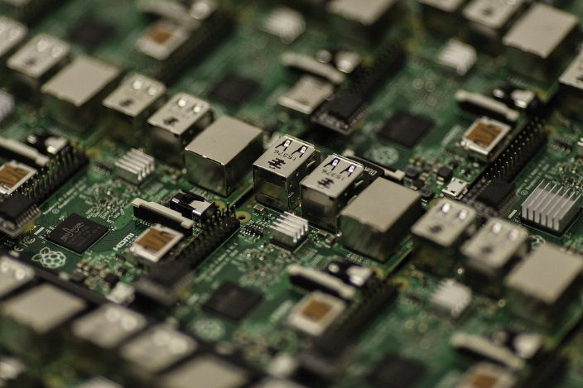
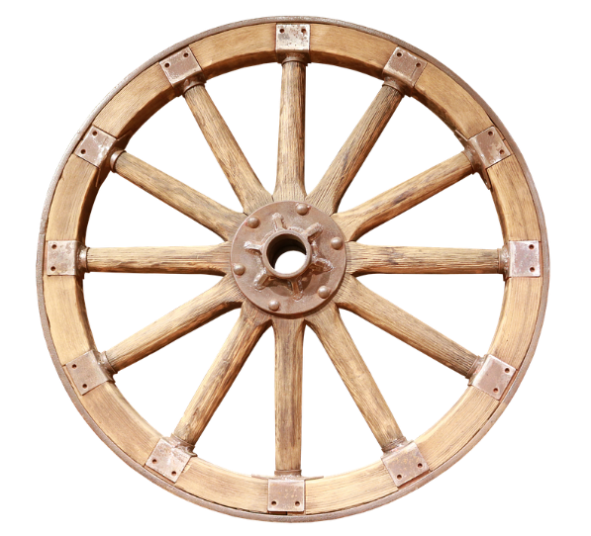
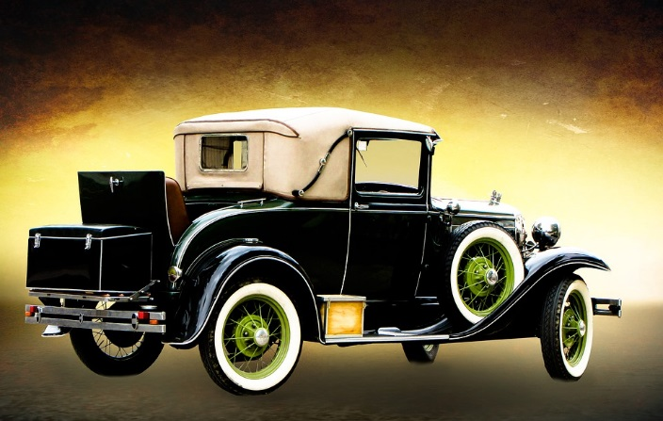
Kuinka nämä “suuret ideat” muuttivat maailmaa?
Notes:
Discussion in groups

Slide 3
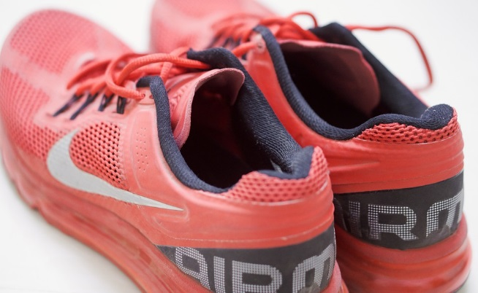
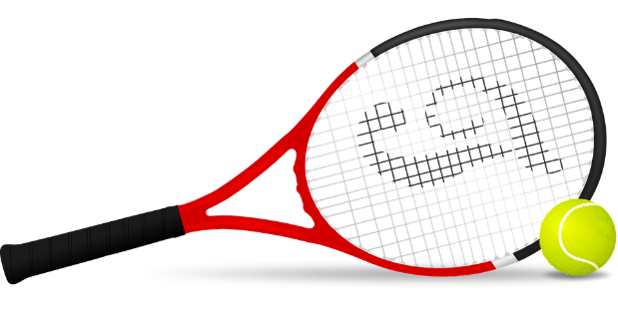
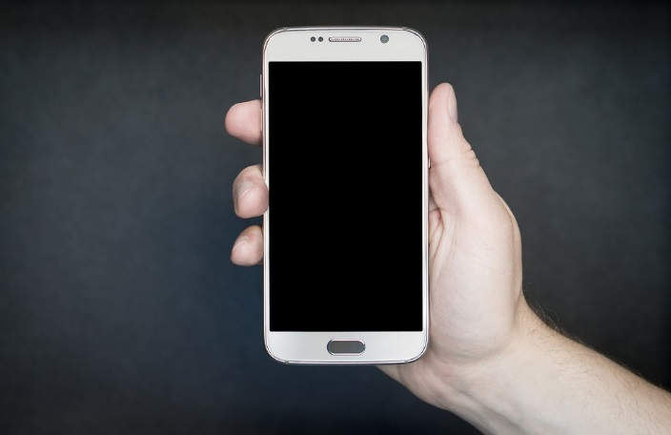
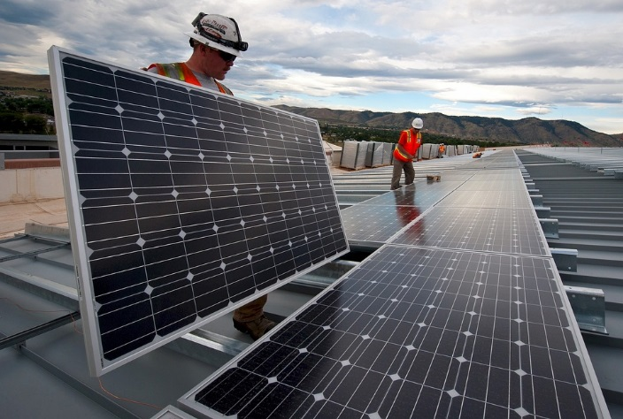
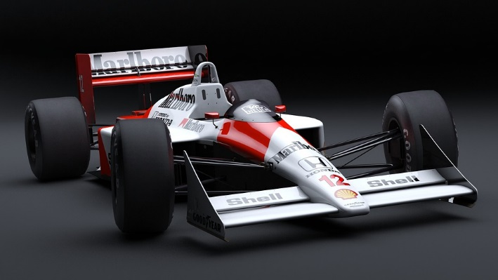
Mikä yhdistää näitä kuvia?
Notes:
Graphene

Slide 4
Onko grafeeni tällainen pieni “suuri idea”?
http://www.graphene.manchester.ac.uk/discover/the-people/sir-andre-geim/
http://www.graphene.manchester.ac.uk/discover/video-gallery/story-of-graphene/made-in-manchester/
Notes:
Watch first video 3.30 to end. Andre Geim talking about next industrial revolution
Read handout:

Slide 5
Mikä siis on grafeeni?
http://www.graphene.manchester.ac.uk/explore/the-story-of-graphene/

Slide 6
Grafeenia…
Lue seuraava artikkeli
http://archive.sciencewatch.com/inter/aut/2008/08-aug/08augSWGeim/
Selitä miten Andre keksi Scotch teipin käytön grafeenin tuottamiseksi.
Yritä tehdä sama itse!
https://www.youtube.com/watch?v=PifL8bAybyc
tai
https://www.youtube.com/watch?v=LwmxSjydPEE
Notes:
PDF of science article available

Slide 7
Grafeeni-tiedemiehet saivat palkinnon
Andre Geim sai fysiikan Nobel palkinnon grafeenin keksimisestä. Monet nuoret tiedemiehet ovat voittaneet palkintoja työstään nanoteknologian alalla:
Veden puhdistus: Sebastian Leaper
http://www.manchester.ac.uk/discover/news/manchester-scientist-develops-designer-membranes
Matalatehoiset muistilaitteet: Nazek EL Atab
https://www.youtube.com/watch?v=x6uzZRJprZw

Slide 8
Grafeeni: tulevaisuuden ammatit
The European Graphene Flagship
http://www.azonano.com/article.aspx?ArticleID=4079

Slide 9
Tulevaisuuden ammatti: Nanoteknologian insinööri
Eleanor Stride: Biolääketieteen insinööri
http://www.plotr.co.uk/careers/nanotechnology-engineer/
tai
Nano medicine scientist

Slide 10
Tehtävä
Tutustu yhteen näistä nanoteknologian tiedemiehistä.
Tee esitys, jossa kerrot,
mitä hän on keksinyt,
keksinnön käytöstä ja
ehdota miten keksintö voisi tulevaisuudessa mullistaa tuotteita, prosesseja tai hoitomenetelmiä lääketieteessä
Robert Langer
Gerd Binnig and Christoph Gerber
Mildred Dresselhaus
Sumio Iijima
Sean O’Brien, Richard Smalley, Robert Curl, Harry Kroto and James Heath.
Notes:
Also see landmark lesson plan
https://www.acs.org/content/dam/acsorg/education/whatischemistry/landmarks/lesson-plans/discovery-of-fullerenes.pdf

